Slide 1
«Использование игровых технологий как средство развития самостоятельности на уроках»
Выполнила
Кузина Екатерина Васильевна

Slide 2
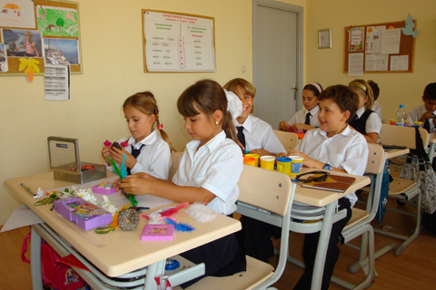
«Лучший способ организовать внимания подростка связан … с умением так организовать учебную деятельность, чтобы у ученика не было ни времени, ни желания, ни возможности отвлекаться на длительное время…»
В.А. Крутецкий
«Психология»

Slide 3
Дидактические
Развивающие
Воспитывающие
Социализирующие
Цели игровой деятельности

Slide 4
В игре ребенок учится:
Высказывать и оспаривать свое мнение;
Сотрудничать;
Анализировать свою деятельность и деятельность своих товарищей.

Slide 5
Дидактическая игра обладает существенным признаком – наличием чётко поставленной цели обучения и соответствующего ей педагогического результата, которые могут быть обоснованы, выделены в явном виде и характеризуются учебно-познавательной деятельностью.

Slide 6
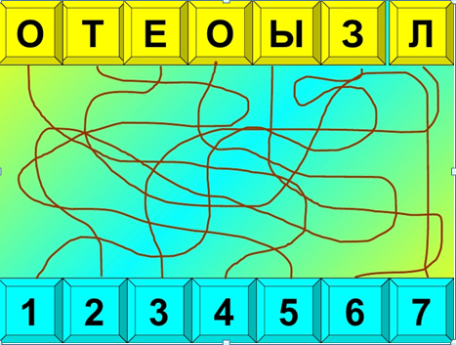
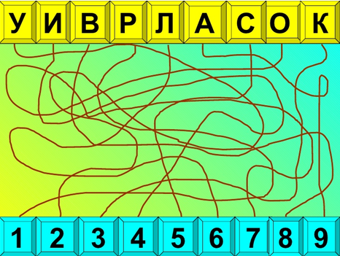
Игра «путаница»

Slide 7
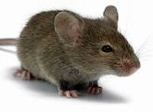
Игра «заполни квадрат»

Slide 8
Игра «заполни квадрат»
М
Ы
Ш Ь
К Л Ю Ч

Slide 9
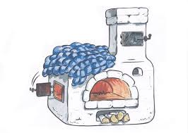
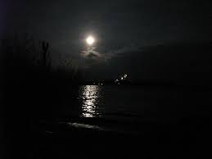
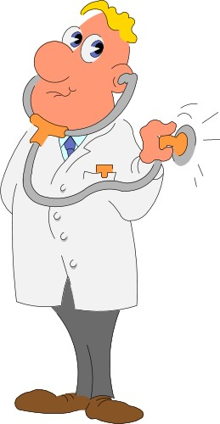

Slide 10
П Е Ч Ь
Н О Ч Ь
В Р А Ч
М О Р Ж

Slide 11
ИГРА «Чистая доска»
Посмотрите на доску. Она заполнена различными вопросами. Отвечать на них будете в течение урока. Я время от времени буду спрашивать, готовы ли вы ответить на какой-нибудь из вопросов. Если вы даёте правильный ответ на него, то вопрос стирается. Задача в этой игре состоит в том, чтобы в концу урока доска оказалась чистой.

Slide 12
Игра «Сложи словечко»
Рыбу ловит - ______
Сам летает - ______
Листья падают - ______
Везде ходит - ______
Пыль сосёт - ______

Slide 13
Игра «Сложи словечко»
Рыбу ловит - рыболов
Сам летает - самолёт
Листья падают - листопад
Везде ходит - вездеход
Пыль сосёт - пылесос

Slide 14
Игра «Кто больше?»
Машина, самолет, Маша, Жучка,
Байкал, лопата, Мурка, Москва

Slide 15
А) По именам;
Б) Название городов, рек;
В) Клички животных;
Г) Большая и маленькая буква.

Slide 16
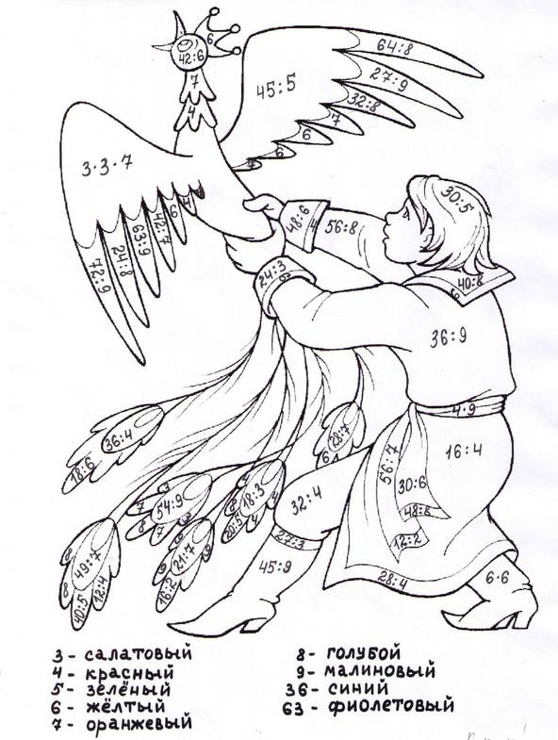
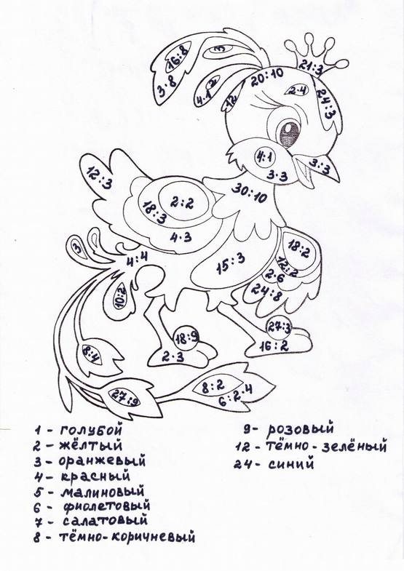

Slide 17
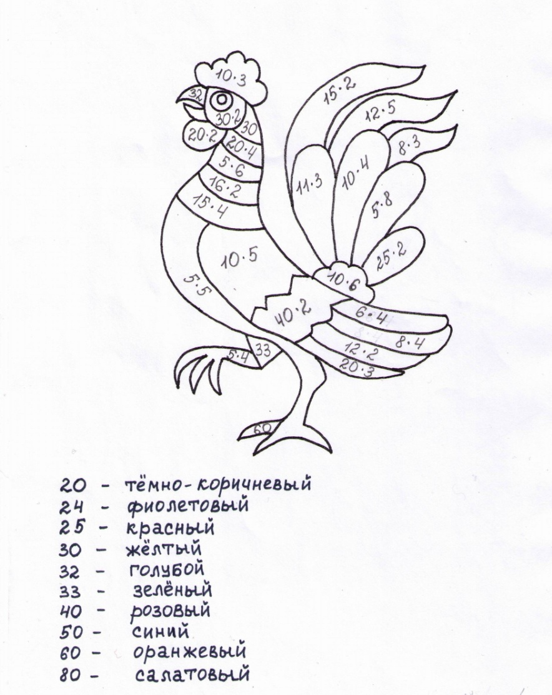
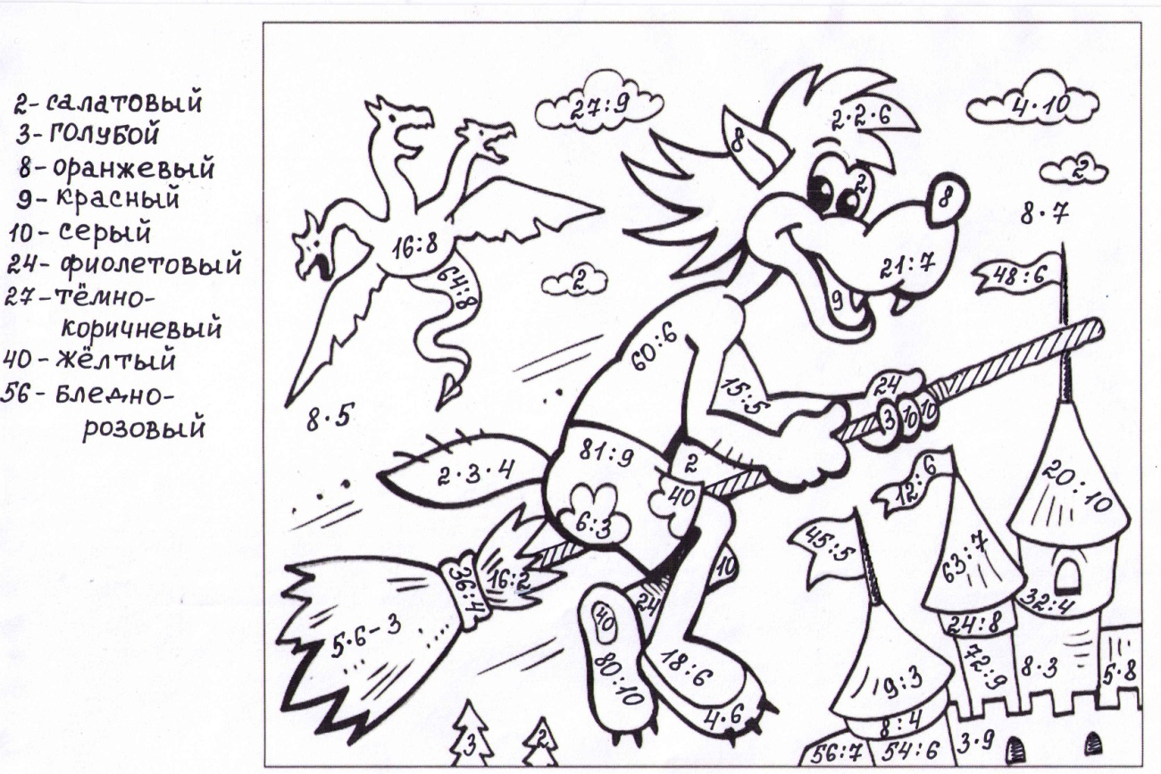

Slide 18
